Slide 1
ZWIERZĘTA POZNAŃSKIEGO ZOO
Marysia Starosta
Oliwia Horbińska

Slide 2
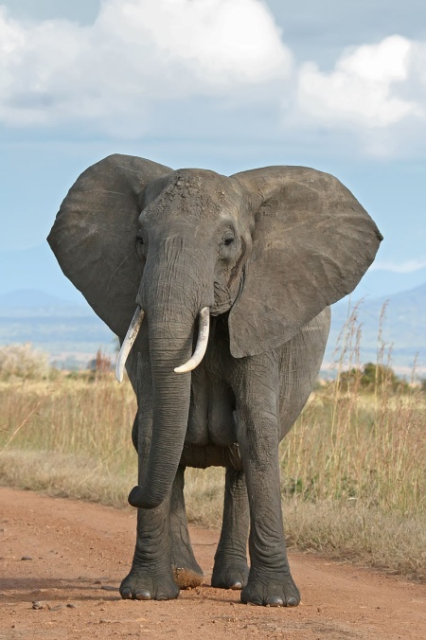
Słoń afrykański
Słoń afrykański – gatunek ssaka z rodziny słoniowatych, największe współcześnie żyjące zwierzę lądowe. Zwierzę stadne, zamieszkuje afrykańską sawannę, lasy i stepy od południowych krańców Sahary po Namibię, północną Botswanę i północną część Afryki.
https://pl.wikipedia.org/wiki/S%C5%82o%C5%84_afryka%C5%84ski#/media/File:African_Bush_Elephant.jpg

Slide 3
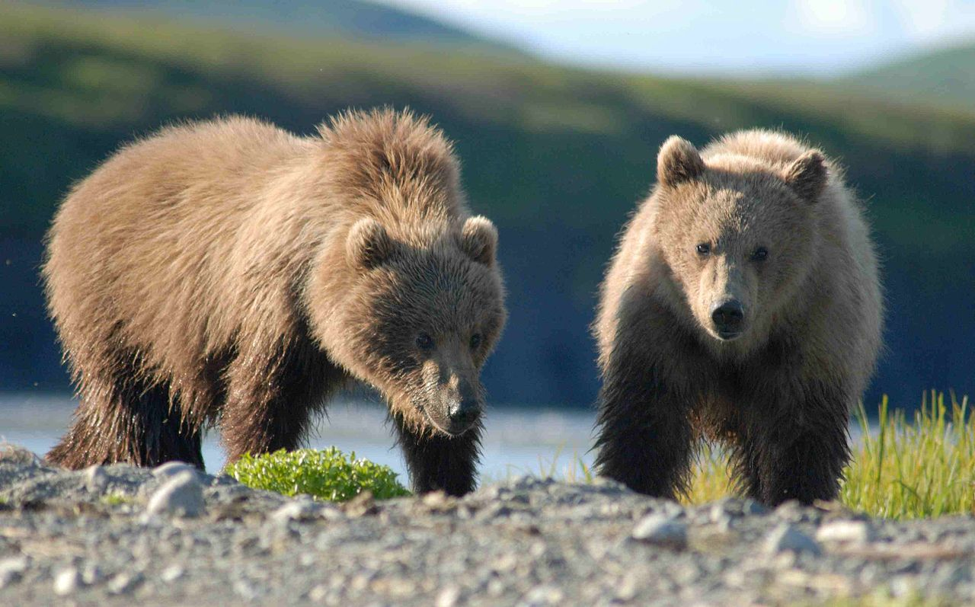
Niedźwiedź
Niedźwiedź – gatunek drapieżnego ssaka z rodziny niedźwiedziowatych. Zamieszkuje Azję, Europę Północną i Amerykę Północną. Niezagrożony wyginięciem.
https://pl.wikipedia.org/wiki/Nied%C5%BAwied%C5%BA_brunatny#/media/File:Bears_Alaska_%283%29.jpg

Slide 4
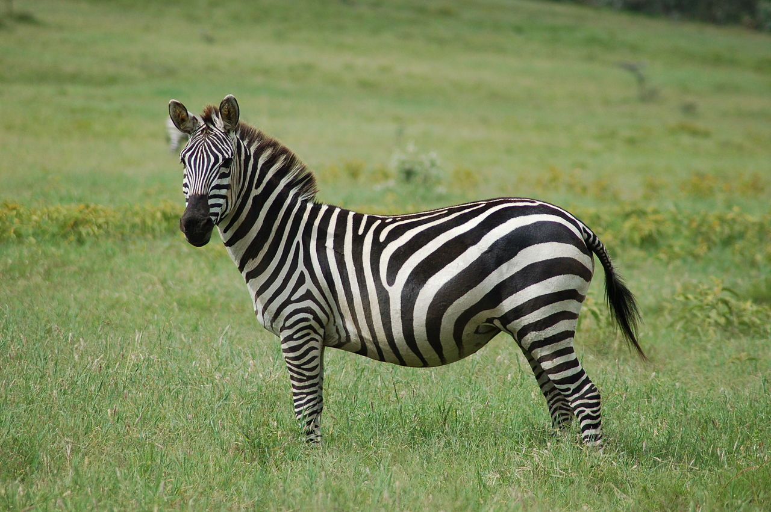
Zebra
Zebra – nazwa stosowana na określenie ssaków z rodziny koniowatych charakteryzujących się obecnością białych pasów na czarnej sierści. Zwierzęta te należą do rodzaju Equus.
https://pl.wikipedia.org/wiki/Zebra#/media/File:Equus_quagga.jpg

Slide 5
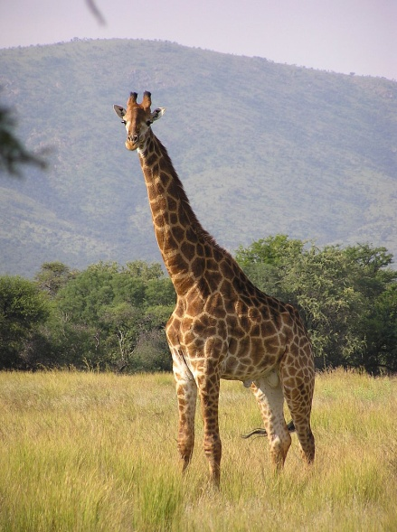
Żyrafa
Żyrafa – afrykański ssak parzystokopytny z rodziny żyrafowatych, najwyższe zwierzę lądowe i największy z przeżuwaczy żyjących w czasach nowożytnych. Gatunek ten wyróżnia się bardzo długą szyją, osiąga 5-6 m wysokości i masę (średnio) 1600 kg w przypadku samców i 830kg w przypadku samic.
https://pl.wikipedia.org/wiki/%C5%BByrafa#/media/File:Giraffe_standing.jpg

Slide 6
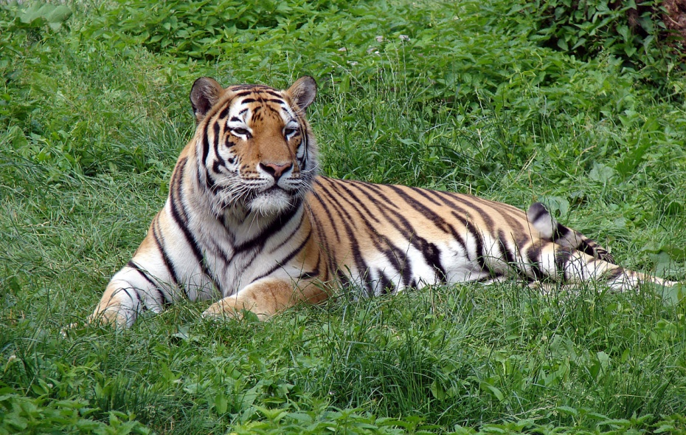
Tygrys syberyjski
Tygrys syberyjski – największy z podgatunków tygrysa azjatyckiego, drapieżnego ssaka z rodziny kotowatych. Porównywalne rozmiary osiąga jedynie tygrys bengalski. Zbliżony wielkością tygrys kaspijski uznawany jest już za gatunek wymarły.
https://pl.wikipedia.org/wiki/Tygrys_syberyjski#/media/File:Panthera_tigris_altaica_in_Lodz_Zoo_1.jpg

Slide 7
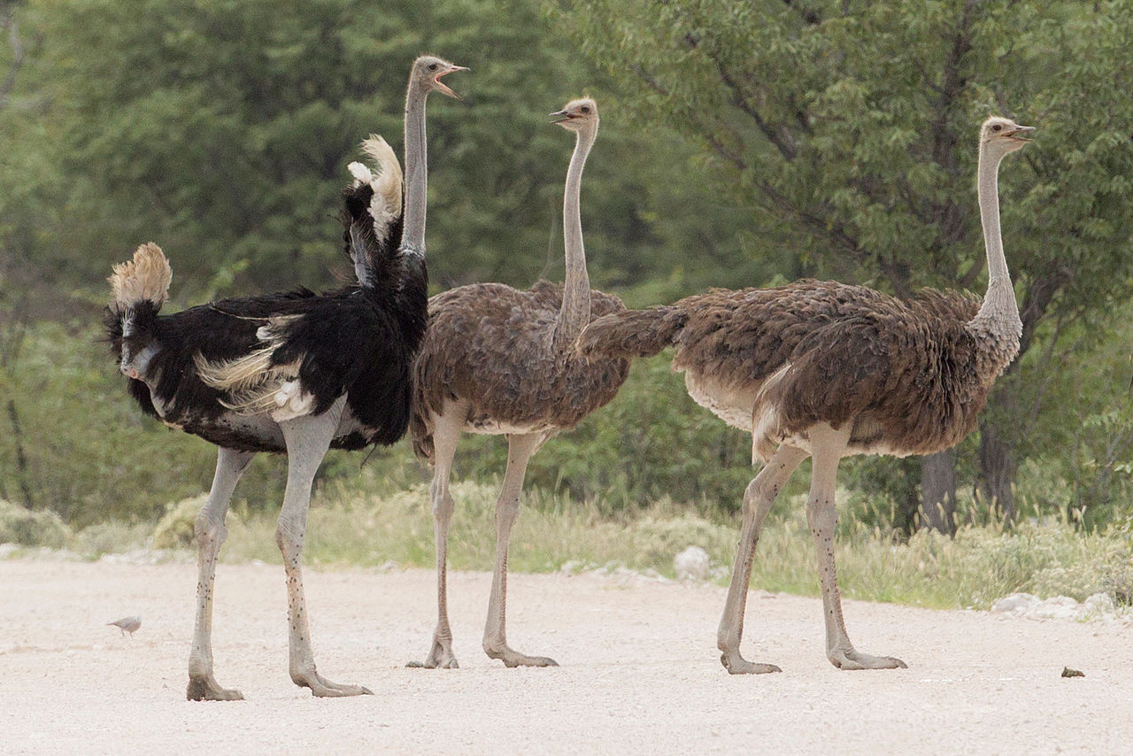
Struś
Strusie – rząd oraz rodzina ptaków z podgromady ptaków nowoczesnych Neornithes obejmujący rodzinę strusi.
https://pl.wikipedia.org/wiki/Stru%C5%9B_czerwonosk%C3%B3ry#/media/File:Struthio_camelus_-_Etosha_2014_%283%29.jpg

Slide 8
Pytania dotyczące zwierząt prezentacji:
Jaki tygrys jest wielkością zbliżony do syberyjskiego ?
a)Kaspijski
b)Afrykański
c)Niemiecki

Slide 9
2. Jakie tereny zamieszkują niedźwiedzie?
Wyspy atlantyckie
Nową Zelandię
Azję i Amerykę

Slide 10
3. Ile średnio waży samiec żyrafy?
a)1000kg
b) 1600kg
c)2467kg

Slide 11
4. Do jakiego rodzaju należą zebry z prezentacji?
a) Taren
b) Equus
c) Sambijja

Slide 12
Karta odpowiedzi do pytań
1. a)
2. c)
3. b)
4. b)

Slide 13
Źródło
https://pl.wikipedia.org
Dziękujemy za uwagę!

